Slide 1

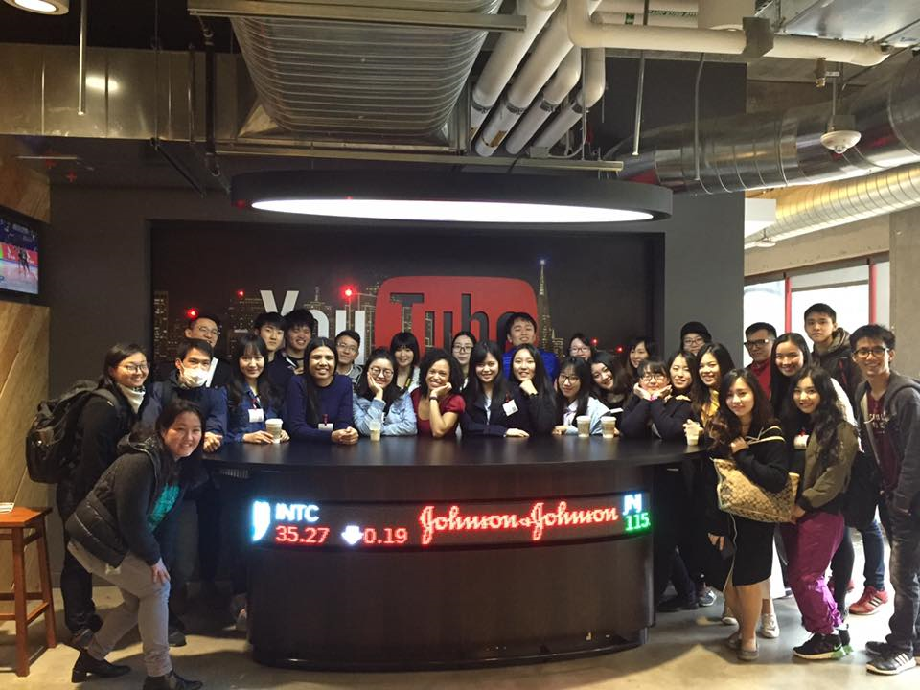
Exploring Social Innovation(ESI) program
@San Francisco & Silicon Valley, United States
例年のプログラム日程：2月上旬＆8月中旬
締切は要確認 (https://viaprograms.org/ を参照)
米国シリコンバレーでソーシャルイノベーション講究を春・夏休みにおこないます。
世界的名門のスタンフォード大学にあるデザインスクール(d.school)研修や
スタンフォードの学生たちとのディスカッション、また企業見学(YOUTUBE, BAYCAT…)を通して、社会に対する考え方やリーダーシップ能力などを磨きませんか？
こんな人におすすめ！
-語学＋αで何かを真剣に学びたい
-スタンフォード大学を見てみたい
-リーダーシップなどに興味がある
-アジア圏の学生と交流してみたい
何かあればお気軽にご相談下さい。
next_innovators_tokyo@viaprograms.org
私どもはVIAの東京支部であり、Social Innovator の増加を目指しています。

